Slide 1
Интерактивная игра
«СОБЕРИ ПОРТФЕЛЬ»
Николаева Лилия Викторовна, музыкальный руководитель МБДОУ № 311

Slide 3
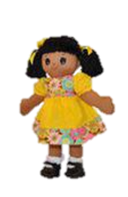
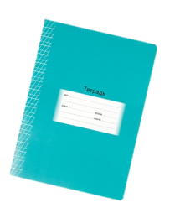

Slide 4
